Slide 1

İSTATİSTİKSEL YÖNTEMLER VE UYGULAMALARI
YÜKSEK LİSANS
DOÇ. DR. ESEN ERSOY
EYLÜL, 2020
11.hafta

Slide 2
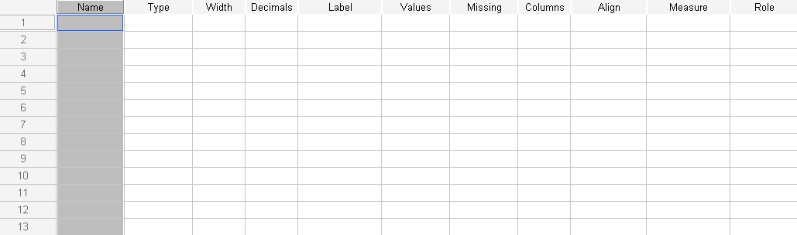
SPSS PAKET PROGRAMINA VERİ GİRİŞİ
SPSS programını açarak name yazan yere geliyoruz.
Likert tipi ölçeğimizde kaç madde bulunuyorsa M1,M2… olarak yerleştirmemiz gerekiyor.

Slide 3
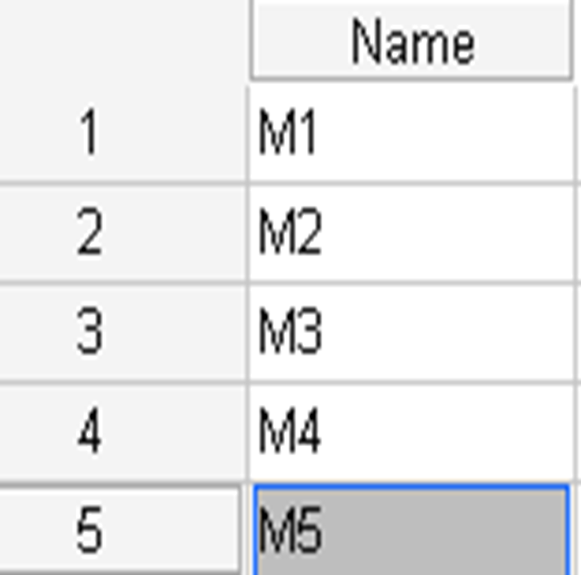
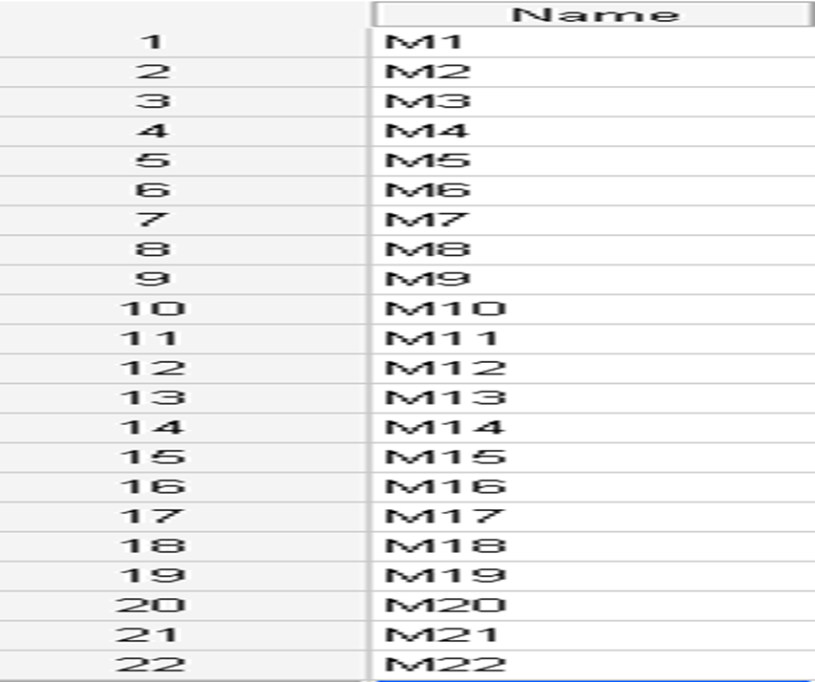

Slide 4
Bütün maddelerimizi yerleştirdikten sonra values yazan yere geliyoruz ve orda values yazısının altındaki kutucuğa tıkladığımızda kutucukta 3 nokta çıkıyor.

Slide 5
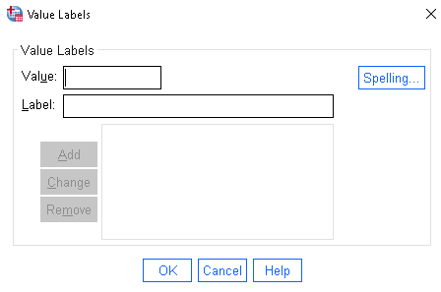
Burada value yazan yere ölçeğimizde bulunan hiç katılmıyorum seçeneğinden tamamen katılıyorum seçeneğine doğru 1’den 5’e kadar numaralar veriyoruz ve seçenekleri de label kısmına yazıyoruz.

Slide 6

Her seçenek yazma işlemimiz bittiğinde add tuşuna başıyoruz.

Slide 7
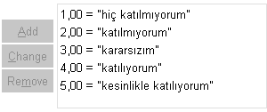
Bütün seçenekleri yazınca en son ok tuşuna basıp kaydediyoruz.

Slide 8
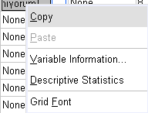
Bu işlemden sonra values kısmında seçeneklerimiz kayıtlı oluyor.
Diğer maddeler için kolaylık olması açısından sağ tıklayıp copy seçeneğini seçiyoruz.

Slide 9

Daha sonra bütün maddeleri seçip paste yaparak yazdığımız seçenekleri diğer maddelere de kaydetmiş oluyoruz.

Slide 10
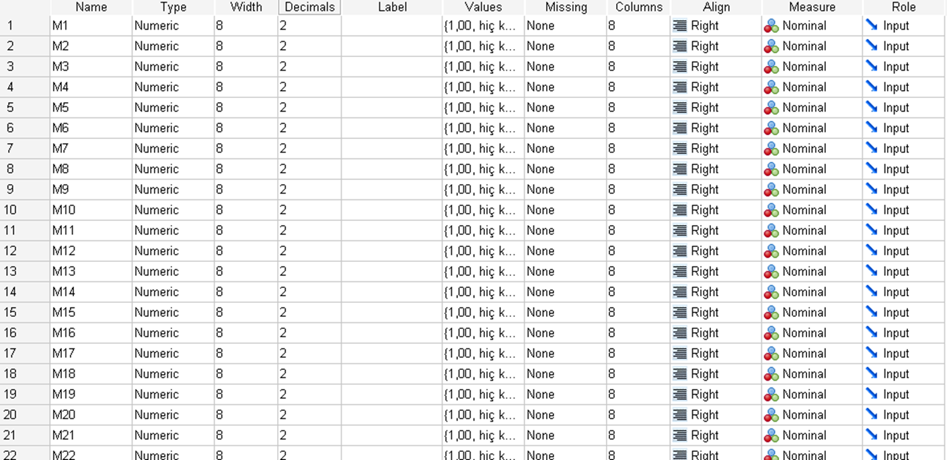
Tablomuz böylelikle son şeklini almış oluyor.

